Slide 1
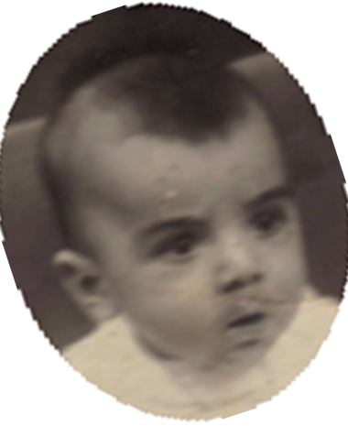
Bem-vindos!
profjosemsilva@gmail.com

Slide 2
Preliminares
► Alfabetização na linguagem dos quadrinhos
► Conhecer HQs (?)
► Ter objetivos didático-pedagógicos claros
► Obter HQs
► Planejar o uso em sala de aula

Slide 3
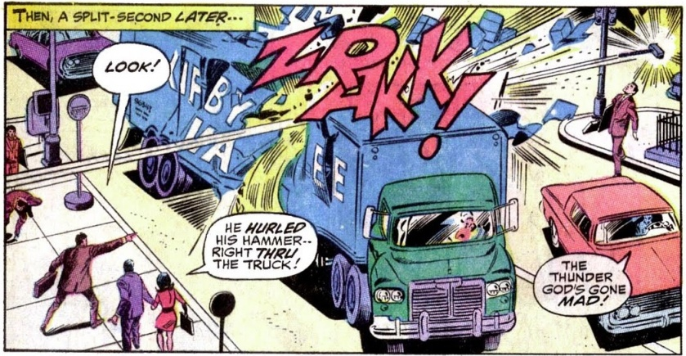
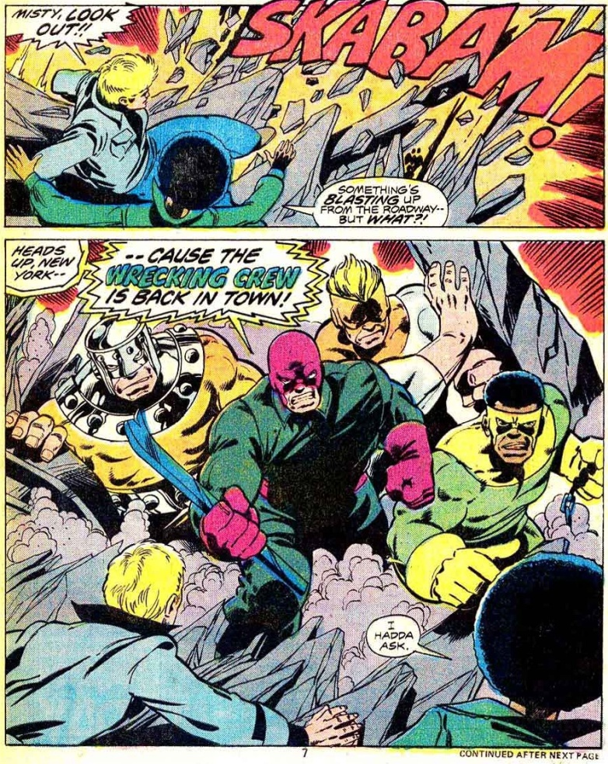
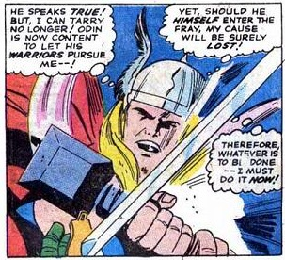
Elementos das HQs
quadro
onomatopeia
sarjeta
recordatório
balão de fala
balão de pensamento
letreiramento
cores

Slide 4
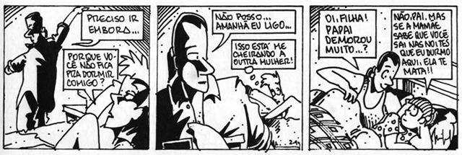
Tipos de HQs
tira (tirinha)

Slide 5
Tipos de HQs
gibi (revista)
webcomics

Slide 6
Tipos de HQs
graphic novel (romance gráfico)

Slide 7
Como usar as HQs em sala de aula
Tipo de trabalho
● Individual
● Em grupos
► HQs já editadas
● HQ completa ou trechos
● Remover texto da HQ
● Criação de HQ com recortes
Duração
● Parte da aula
● Várias aulas
● Semestre/Ano
► Criar novas HQs
● Com ou sem imagens
● Com ou sem texto
● Usar websites
● HQ completa para exposição
● Fanzine
Onde encontrar
● Livrarias / Sebos
● Bibliotecas
● Web
● GIBITECAS

Slide 8
O que explorar?
► Variáveis
● Escola / Comunidade
● Nível dos alunos
● Maturidade dos alunos
● Conteúdo da(s) disciplina(s)
● Projeto inter- ou transdisciplinar
► Necessidades
● Obtenção das HQs
● Conhecimento da linguagem das HQs (professor/a)
● Objetivos pretendidos
● Recursos (projetor, internet, papel, etc.)
● Carga horária (trabalho na escola, em casa ou ambos?
● Resultado (avaliação? nota? apresentação? exposição?

Slide 9
O que explorar?
► Ética / Direito
► Contação de histórias
► Ensino de Línguas
● Historinhas sem palavras
● Inglês / Espanhol
● Texto apagado
► História
► Cores / Formas
● Quilombo dos Palmares
● Segunda Guerra Mundial
● Colorir
► Temas complexos
► Física (Eletricidade)
● Guerra (1 2 3)
► Romance
● Machismo / Sexismo (1 2 3 4)

Slide 10
Recursos on-line
https://www.makebeliefscomix.com/
http://www.cp2.g12.br/blog/labre2/programas-e-tutoriais/hagaque/
http://turmadamonica.uol.com.br/quadrinhos/
https://www.canva.com/create/comic-strips/

Slide 11
Vamos
criar
uma
Gibiteca?

Slide 12
Vamos
criar
um
fanzine?

Slide 13
Vamos
criar um
grupo para
estudar
HQs e
criar material?

Slide 14
Olha
o tema da
MONOGRAFIA
aí, gente!!!!!!!!!!

Slide 15
Referências
Os Miseráveis ̶ Victor Hugo
Robinson Crusoé ̶ Daniel Defoe
Odisseia ̶ Homero
Dom Quixote ̶ Miguel de Cervantes
Em busca do tempo perdido ̶ Marcel Proust
Hamlet ̶ Shakespeare (em inglês e em português)
A tempestade ̶ Shakespeare (em inglês e em português)
Otelo ̶ Shakespeare (em inglês e em português)
Macbeth ̶ Shakespeare (em inglês e em português)
O homem que sabia javanês ̶ Lima Barreto
Memórias de um sargento de milícias ̶ Manuel Antonio de Almeida
O cortiço ̶ Aluisio de Azevedo
Dom Casmurro ̶ Machado de Assis
O Guarani ̶ José de Alencar
I-Juca Pirama ̶ Gonçalves Dias
O pagador de promessas ̶ Dias Gomes
Casa Grande & Senzala ̶ Gilberto Freire

Slide 16
Referências
História do Brasil em quadrinhos
A Revolução Francesa
História da música em quadrinhos
Filosofia em quadrinhos para principiantes
Guia mangá de física - Mecânica Clássica
Guia mangá de Cálculo Diferencial e Integral
Guia mangá de Eletricidade
Guia mangá de Álgebra Linear

Slide 17
Referências
BRUNETTI, Ivan. A arte de quadrinizar.
CARVALHO, DJota. A educação está no gibi.
CIRNE, Moacy. Quadrinhos, sedução e paixão.
EISNER, Will. Quadrinhos e arte sequencial.
GRAVETT, Paul. Mangá: Como o Japão reinventou os quadrinhos.
MCCLOUD, Scott. Desvendando os quadrinhos.
MOLINÉ, Alfons. O grande livro dos mangás.
MOYA, Álvaro de. Shazam!
RAMA, Angela et al. Como utilizar as histórias em quadrinhos na sala de aula.
RAMOS, Paulo. A leitura dos quadrinhos.
VERGUEIRO, Waldomiro; RAMOS, Paulo. Quadrinhos na educação.
______. Muito além dos quadrinhos.

Slide 18
Referências
josemsilvaprof.weebly.com
[Arquivos > Quadrinhos e Educação]
operamea.weebly.com
[Outros > O Mundo dos Quadrinhos]

Slide 19
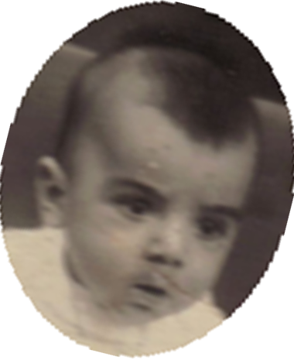
Valeu,
pessoal!
☺
Ufa!
Até que enfim!
Que fome!

